Slide 1

현대건설 영상 안전관리 AI 개발
WEB 매뉴얼
2022-09-16
AUG 22, 2022
SmartInsideAI

Slide 2
웹 페이지
0. 로그인
1. 메인화면
1) 모니터링
- 영상 모니터링 inference 된 영상 현재 최대2개까지 보여짐(개선 필요)
2) 사용자 입력
- 탐지설정(중장비, 작업자, 탐지 민감도 선택 후 입력)
- 현장입력(실제 건설현장명 입력)
- URL입력(현장 CCTV RTSP 주소 입력)
2. 전체 조회
1) 차트 데이터
2) 탐지 결과 데이터(표)
3) 사용자 입력(조회)
- 일자, 현장 선택 후 조회
3. Inference Test 페이지
(※외부 검수 및 리허설 시 inference된 영상이 웹 화면에 호출되지 않는 이슈로 Inference 테스트를 위한 기능입니다. ※)
1) 사용자 입력
- 샘플 동영상(mp4, avi 등) 업로드
※ 배포 URL : http://kyjoon.asuscomm.com:2003
SmartInsideAI

Slide 3
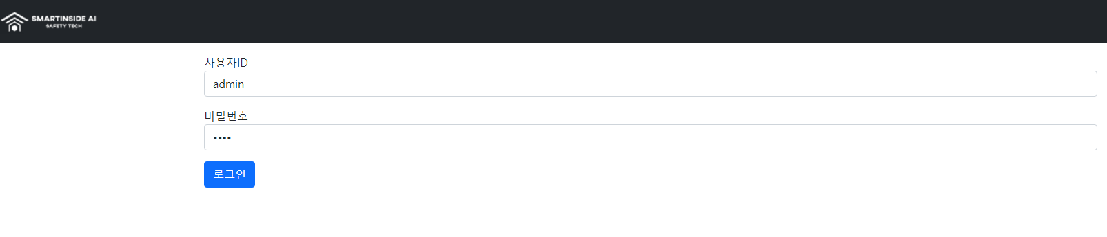
0. 로그인
아이디 : admin
패스워드 : 1234
SmartInsideAI

Slide 4
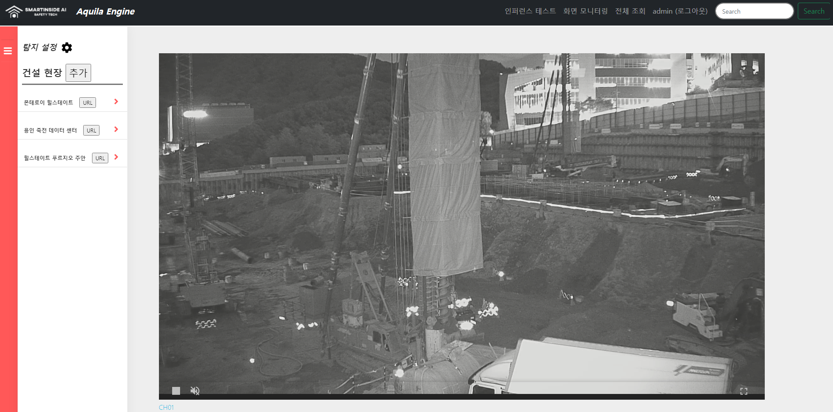
1. 메인화면
RTSP 통신은 현대 내부망에서만 가능하며(따라서, 서버 배포시 확인 불가능), inference 적용된 영상을 web화면에 보여지는것은 현재 2개까지 가능함(개선필요)
SmartInsideAI

Slide 5
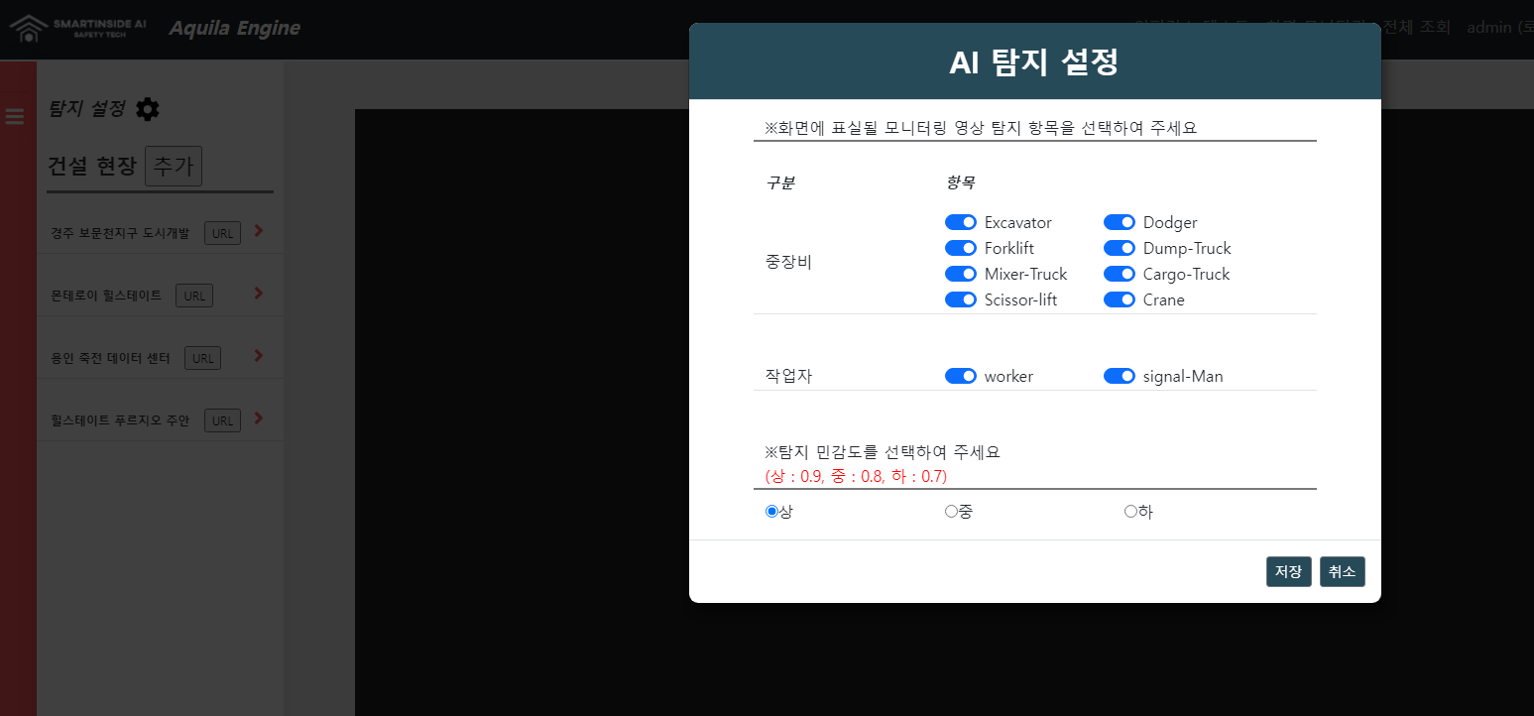
2. 탐지설정
탐지설정 아이콘 클릭
중장비 8항목, 작업자 2항목, 탐지민감도 택 1 선택 후 저장
SmartInsideAI

Slide 6
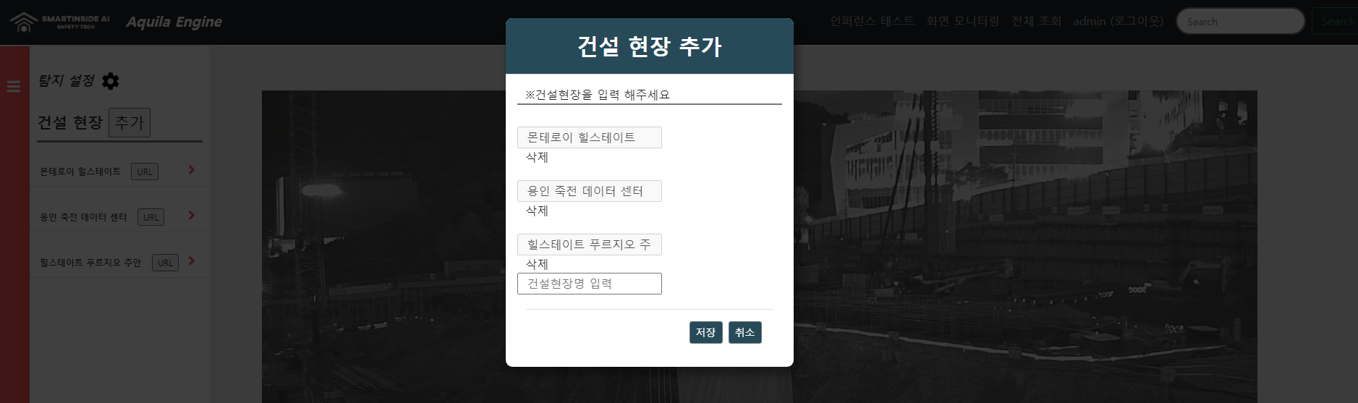
3. 현장추가
건설현장 추가버튼 클릭
건설 현장명 입력 후 저장
SmartInsideAI

Slide 7
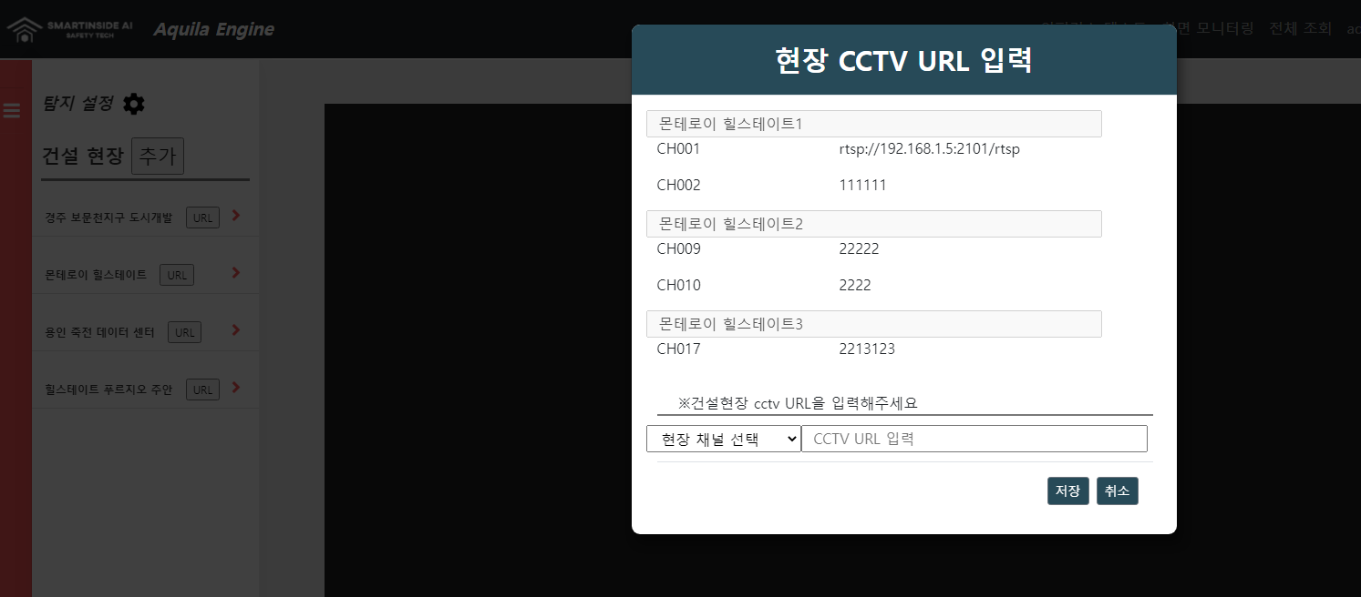
4. Rtsp URL입력
건설현장명 오른쪽 URL 버튼 클릭
현장 채널 선택, CCTV RTSP URL 입력 후 저장
SmartInsideAI

Slide 8
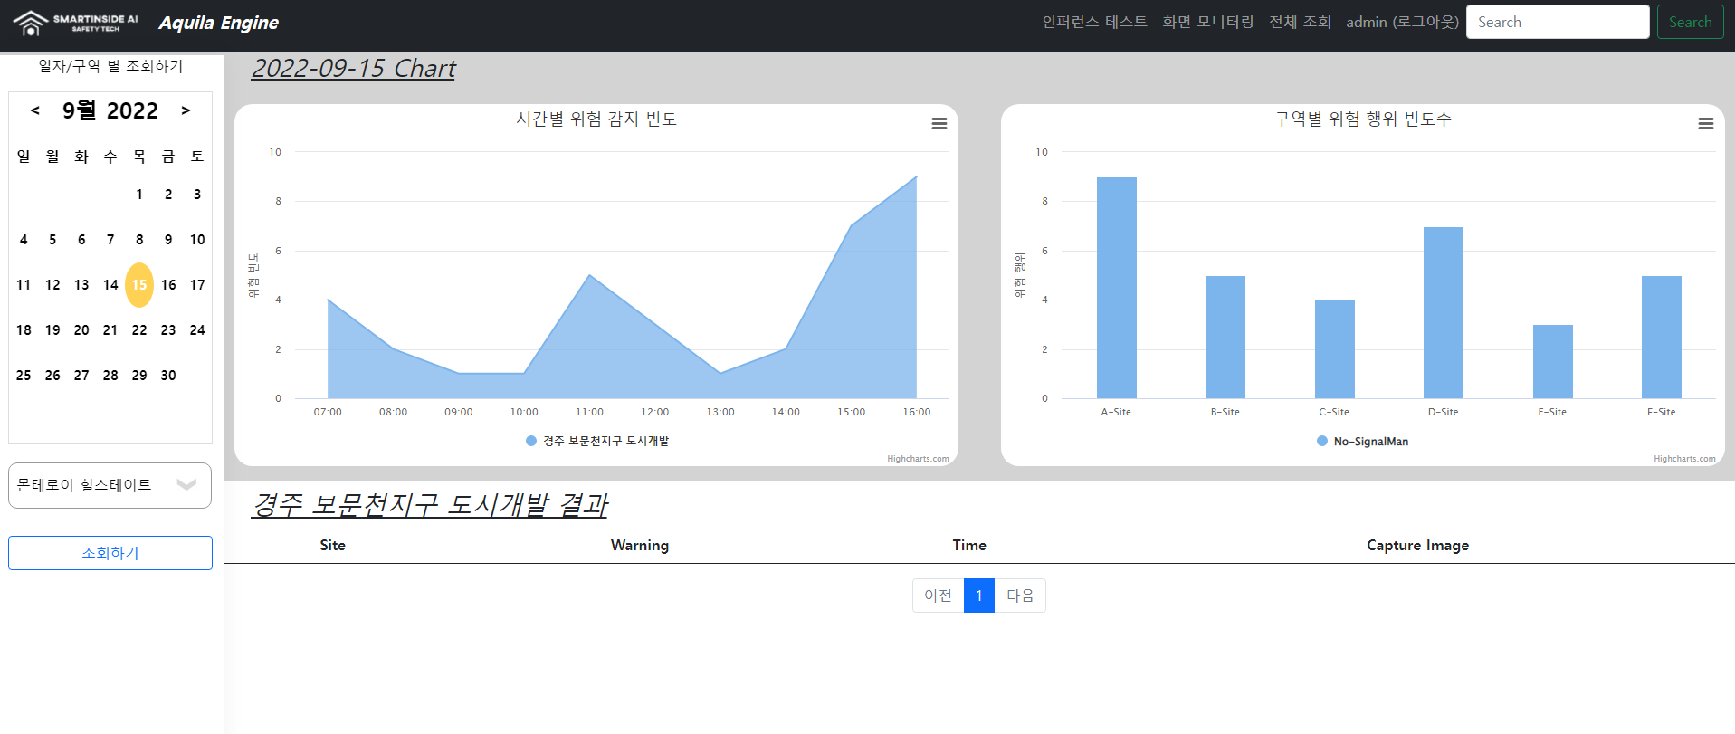
5. 전체 조회
일자 현장별 조회
차트
- 꺽은선 차트 : 시간별 위험 빈도
- 막대그래프 : 현장별 위험 빈도 비교
탐지 데이터 표 형식 결과 확인
SmartInsideAI

Slide 9
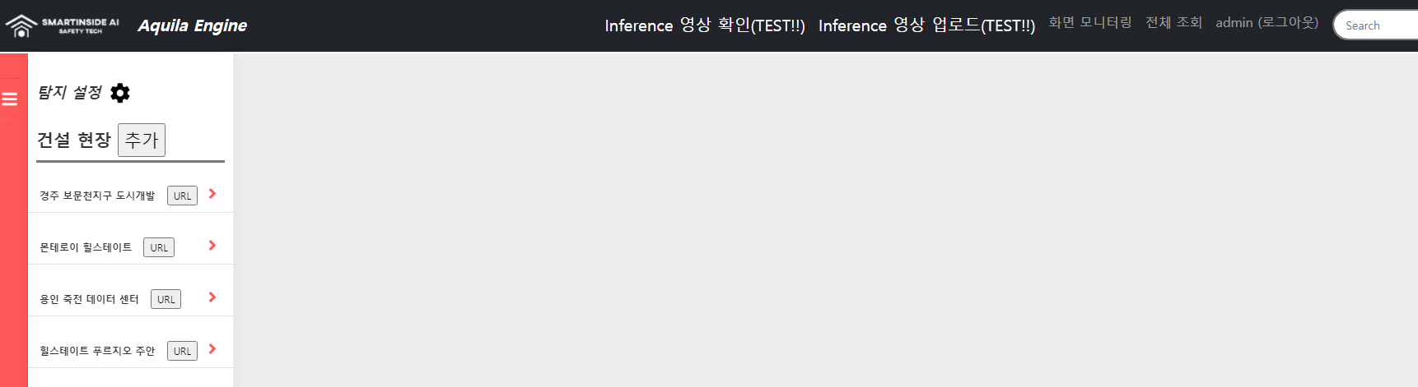
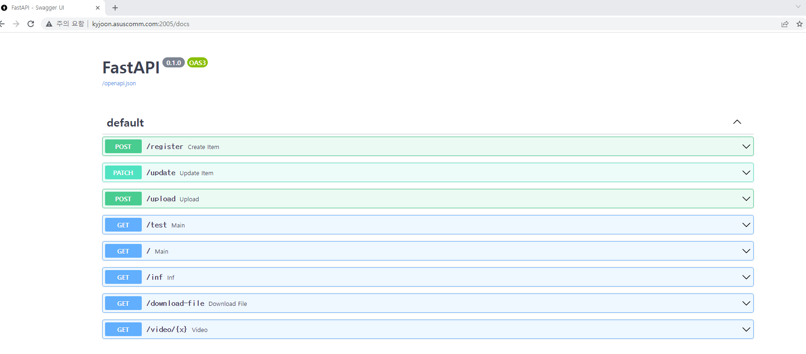
6-1. Inference 테스트(업로드)1
클릭
영상확인 전 영상업로드(필수)
SmartInsideAI

Slide 10
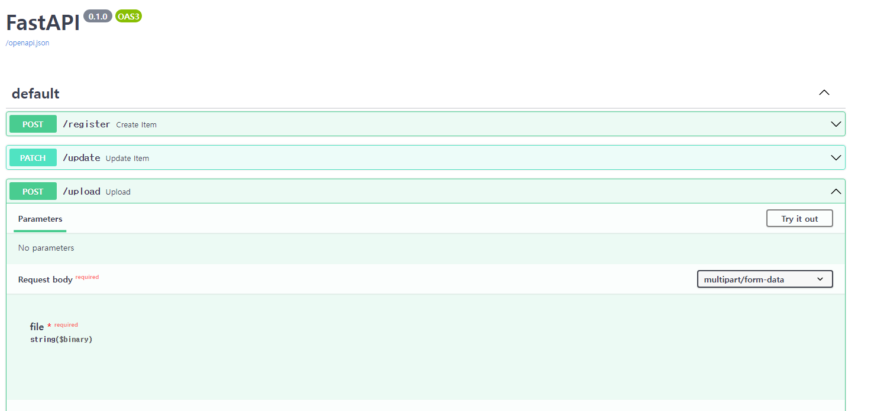
6-2. Inference 테스트(업로드)2
클릭
클릭
SmartInsideAI

Slide 11
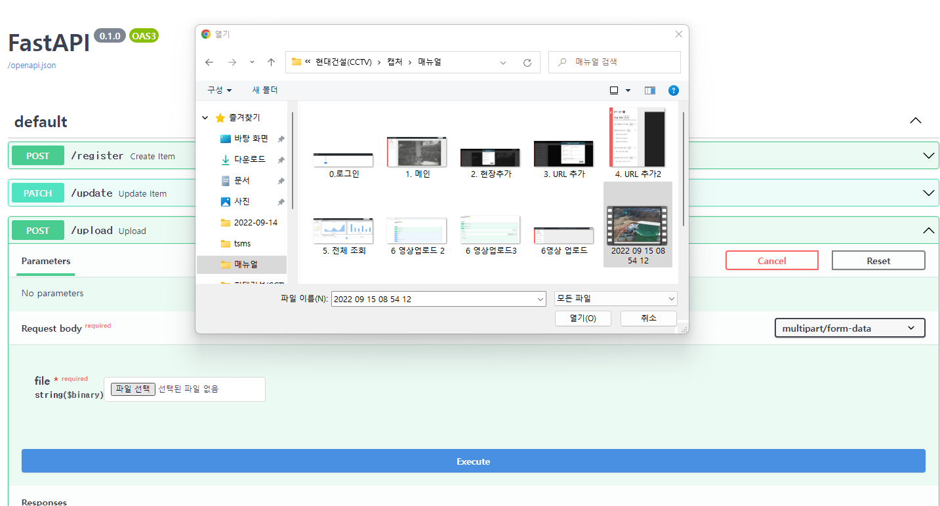
6-3. Inference 테스트(업로드)3
클릭
SmartInsideAI

Slide 12
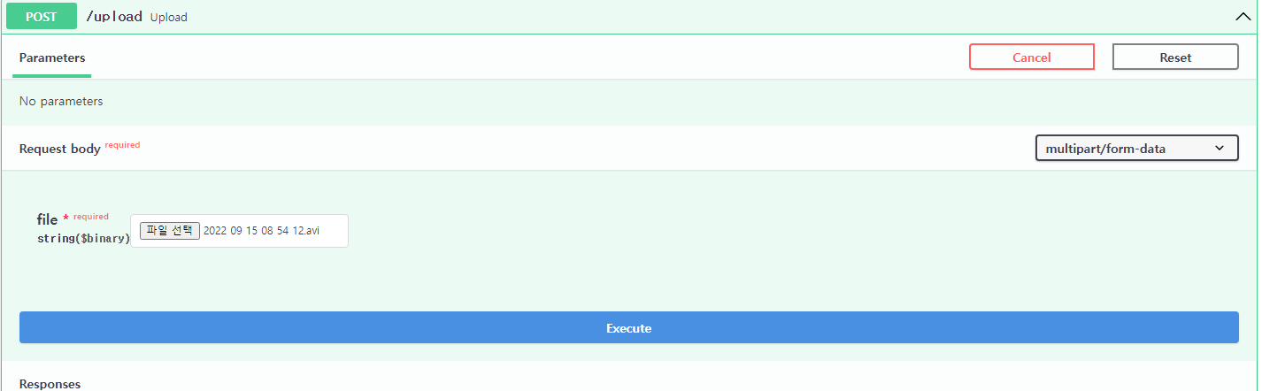
6-4. Inference 테스트(업로드)4
선택된 파일 확인
클릭
SmartInsideAI

Slide 13
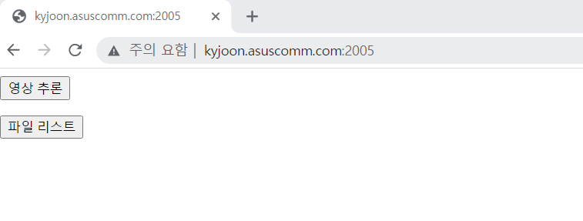
7-1. Inference 테스트(확인)1
클릭
클릭
영상 업로드 후 Inference 영상확인 버튼을 클릭하여 페이지 이동 후
파일리스트 확인 전 영상 추론을 완료 해야만 파일리스트가 생김
SmartInsideAI

Slide 14
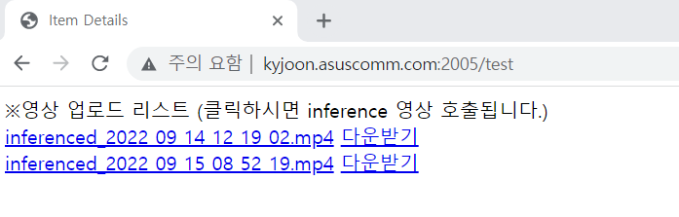
7-2. Inference 테스트(확인)2
클릭
SmartInsideAI

Slide 15
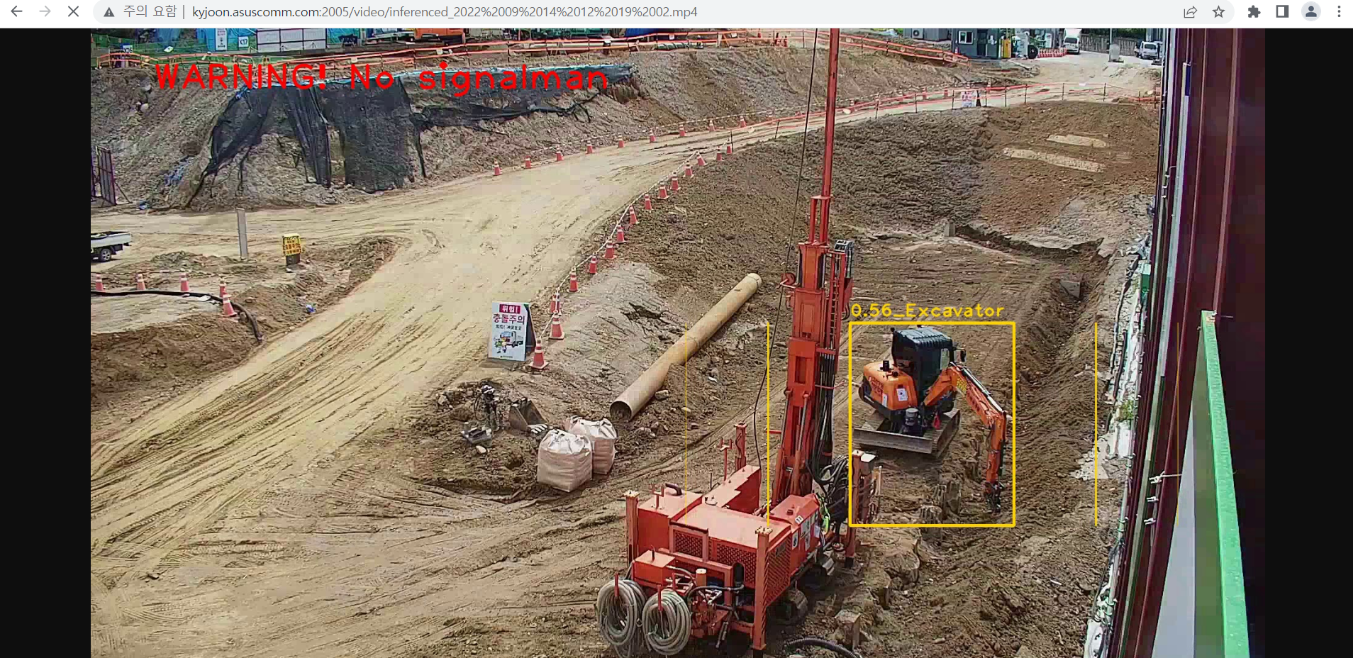
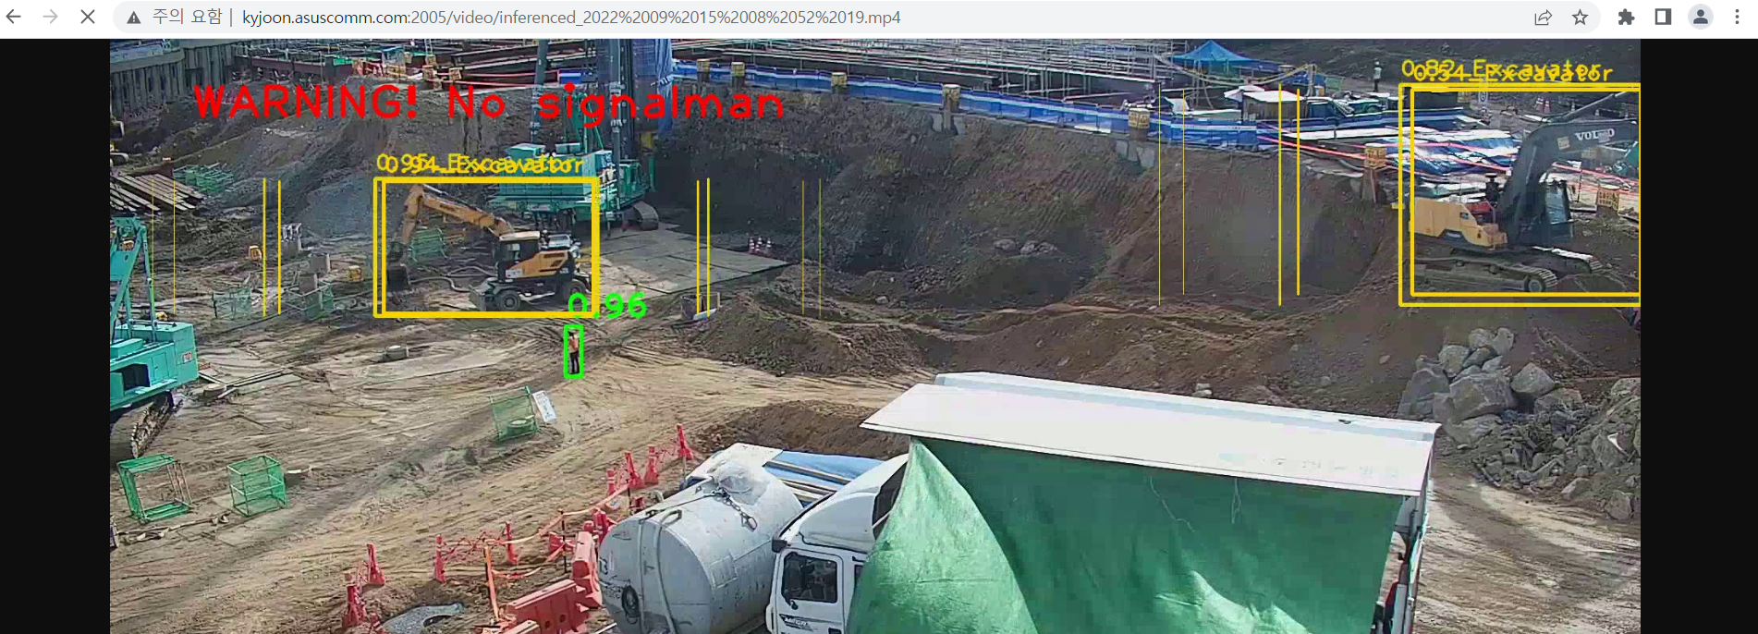
7-3. Inference 테스트(확인)3
SmartInsideAI

